Slide 1
宜蘭地方音樂藝術
(從歌仔戲到現代)
組長20611林幸蓁
組員20620張喻捷
20803吳欣潔
21140鐘敏華

Slide 2
大綱介紹
動機 歌仔戲 傳統歌謠
總結心得 音樂會 現代音樂
訪談記錄 討論過程和照片解說

Slide 3
歌仔戲
傳統歌謠
現代音樂

Slide 4
動機
宜蘭是歌仔戲的發源地，而《丟丟銅仔》則是耳熟能詳的宜蘭民謠，其實對於宜蘭，我們所了解的太少，尤其是音樂藝術這方面；在各式各樣流行歌充斥的現今，我們早已忘了那些老一輩的人所唱的歌謠，不再對這些音樂感到好奇，更沒有好好用心去感受它們的奧妙之處。所以我們想要深入了解宜蘭的音樂藝術，從傳統歌仔戲到丟丟銅仔等歌謠，再到現在年輕的音樂家融合古典與現代所從新詮釋的傳統音樂，體會在時間的洪流中，宜蘭人所留下的點點足跡。

Slide 5
歌仔戲介紹
最初發源於宜蘭，是民間最興盛的傳統戲曲之一，結合古典漢詩、閩南語及漢文的戲曲等。
近年來歌仔戲主要發展為兩大類 :
1)野台戲 - 一般廟宇常見的表演。
2)電視歌仔戲 – 結合聲光音效、現代科技，在電視播出。

Slide 6
影片分享
明華園-白蛇傳
https://www.youtube.com/watch?v=Zvrn255kce8(約2:00~2:30)

Slide 7
歌仔戲心得分享
我家前面就有一間廟，雖然只是一間小廟，但重要的節日仍然會盛大的慶祝，比如說廟會、神明生日、中元節等都會辦桌、請戲團來表演，有時是歌仔戲，有時是布袋戲。小時候的我最期待這些日子的到來，特別希望表演的是歌仔戲，雖然當時還小，聽不懂唱的是什麼，但看著台上個個濃妝豔抹、服裝華麗的演員，臉上露著生動的表情，就看得津津有味。有時候還會偷偷跑去後台看配樂的阿公阿婆，有的拉二胡，有的吹嗩吶，有的打鑼鼓，歌仔戲缺少他們可不行，氣氛的營造都靠他們。

Slide 8
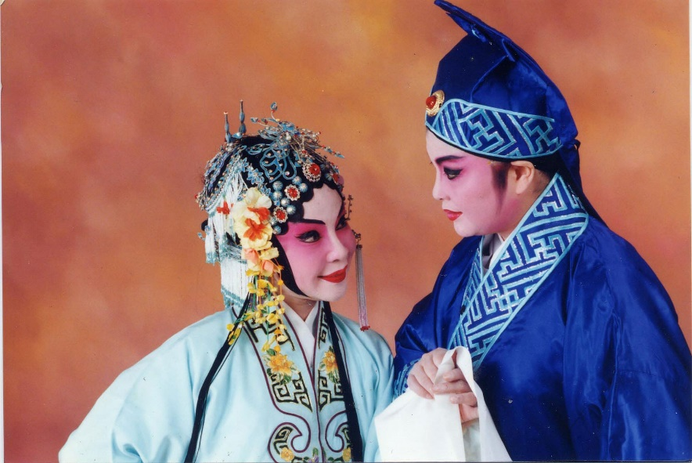
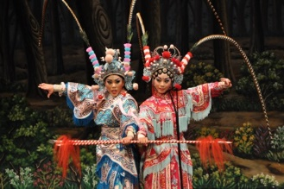
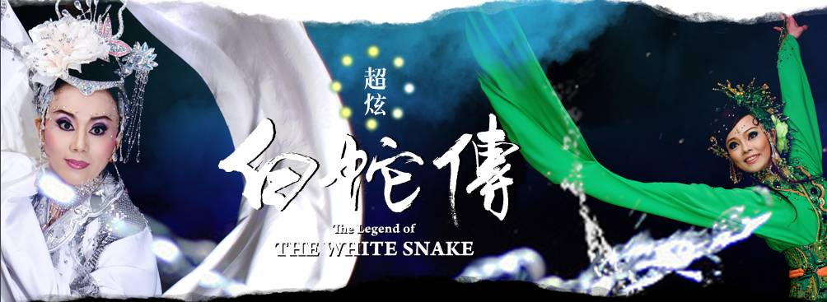
照片 (來源:網路)

Slide 9
傳統歌謠介紹
由台灣社會文化、生活內涵、與民族習俗結合而成的歌謠。
傳統歌謠可分為以下兩類 :
1)傳統民謠-無論是作者及年代都難以考據，歌詞多帶有鄉土性及濃厚的民族色彩。
2)創作歌謠-由本土歌曲加入了傳統民謠的精神，稱之為「創作鄉土歌謠」。

Slide 10
音樂分享-宜蘭酒令
丟丟銅聲裡，靈龜迎客到，北關聽海濤，展望宜蘭河。
冬山河親水，蘇澳輪穿梭，三星挽水果，田園樂趣多。
歌（仔）戲的故鄉，礁溪好，蘭陽山水好，風光挑滿蘿。

Slide 11
傳統歌謠心得
丟丟銅仔是我們耳熟能詳的曲子,它是宜蘭的傳統歌謠而白鷺鷥也是。原本我以為屬於宜蘭的歌謠並不多,但是看了書之後才發現:還有很多我們所不知道的曲子也同樣屬於宜蘭,譬如：
<五工工>
<宜蘭酒令>
其他還有許多我們從沒聽過，卻同樣是宜蘭地方的歌謠，讓我們長了不少知識，也了解到我們的家鄉還有許多未知的寶物正等著我們去尋找。

Slide 12
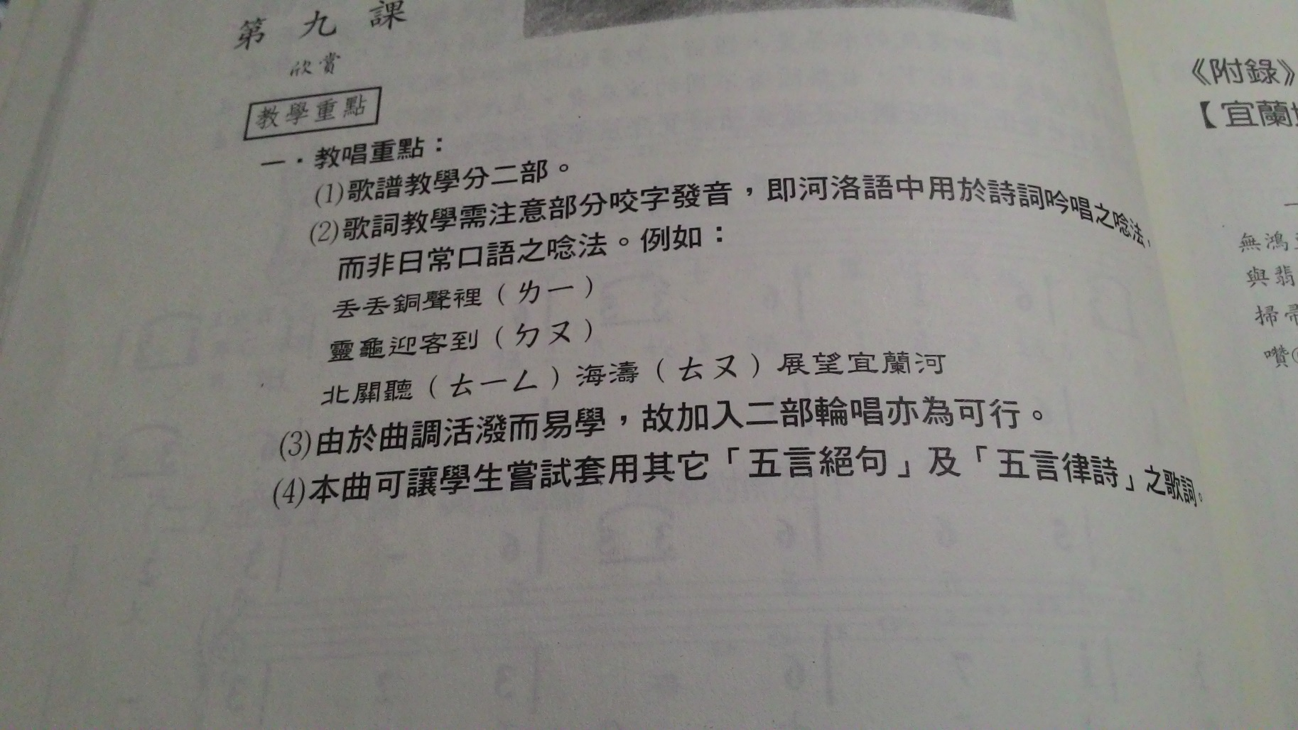
照片 (來源:宜蘭縣鄉土音樂教材)

Slide 13
音樂會介紹
「宜蘭之夏」是由「蘭陽舞蹈團」以及「三個人」結合國樂與傳統舞蹈來詮釋捷克人伊希‧伊力克的詩句。
詩句中包含對宜蘭鄉土的熱愛、描寫宜蘭的美景；而音樂則融合了宜蘭本土著名民謠，令聽眾能在新的樂曲中找到熟悉的旋律，使人耳目一新!

Slide 14
音樂會曲目
序曲《噹工啊丟丟》: 改自《丟丟銅仔》
《鳥仙女》: 改自《阿嬤的白鷺鷥》
(演出的曲目，像是<白鷺鷥>和<丟丟銅仔>都是很熟悉的民謠，今日，透過在宜蘭演藝廳的演出，得以用另一種形式讓我再次感受到宜蘭的美，隨著一分一秒的流逝，細細的聽著每一首用心詮釋宜蘭之夏的故事，描繪著宜蘭的山川美景，用音樂來取代演說，溫柔的音符到輕快的節奏，在搭配舞者的呈現，看見了時光飛逝，如今以往的純樸和現代的生活步調，也許截然不同，但仍不忘這片土地帶給我們的幸福及美好。)-心得 : 21140鐘敏華

Slide 15
總結心得
從這次的考察過程中，我們接觸到很多平常不會聽到的音樂，也體會到:原來我們對宜蘭的音樂、歌謠比想像中還陌生，通過這次的學習，我們又增長了不少見識，更增加了對宜蘭這片土地的情感。歌仔戲使我們回到早期廟會拜拜的熱鬧場景；地方歌謠使我們喚起腦海深處遙遠的回憶；融合傳統與現代的音樂會，則使我們耳目一新。我們和這些音樂之間的距離拉近了不少，其實在印象中無趣的歌謠戲曲，深入了解後，就會變得精采，真是獲益良多阿!

Slide 16
訪談紀錄-1
在討論過後，本小組決定以參觀宜蘭文化中心歌仔戲館及欣賞宜蘭演藝廳「宜蘭之夏」的演出的方式來親近這我們所不熟悉的熟悉。
首先我們來到的是宜蘭文化中心的歌仔戲館，館中收藏了許多跟傳統戲曲有關的書，我們挑了一個小時,總算決定了四本書，是分別有關宜蘭傳統歌謠和歌仔戲的書，讀著這些書，讓我們頓時回憶起小時候常唱的歌謠和看過的戲曲表演。

Slide 17
訪談紀錄-2
最後則是到宜蘭演藝廳欣賞宜蘭之夏的演出。
宜蘭之夏是童玩節開幕二十週年的慶祝表演活動，由「蘭陽舞蹈團」與「三個人」重新詮釋1996年擔任捷克團隊隨行記者的伊希·伊力克所筆之詩集「宜蘭之夏Léto v I-lanu」。從世界的角度看宜蘭，然而不變的卻是當中的依戀。
行動考察的路程就到這裡結束了，但在這段時光內所產生的珍貴情感將會是雋永不變吧。

Slide 18
討論過程
從這次的考察過程中，我們接觸到很多平常不會聽到的音樂，也體會到：原來我們對宜蘭的音樂、歌謠比想像中還陌生。
通過這次的學習，我們增長了不少見識，更豐富了對宜蘭這片土地的情感：歌仔戲使我們回到早期廟會拜拜的熱鬧場景；地方歌謠使我們喚起腦海深處遙遠的回憶；融合傳統與現代的音樂會，則使我們耳目一新。其實在印象中無趣的歌謠戲曲，深入了解後就會變得精采，真是獲益良多啊！

Slide 19
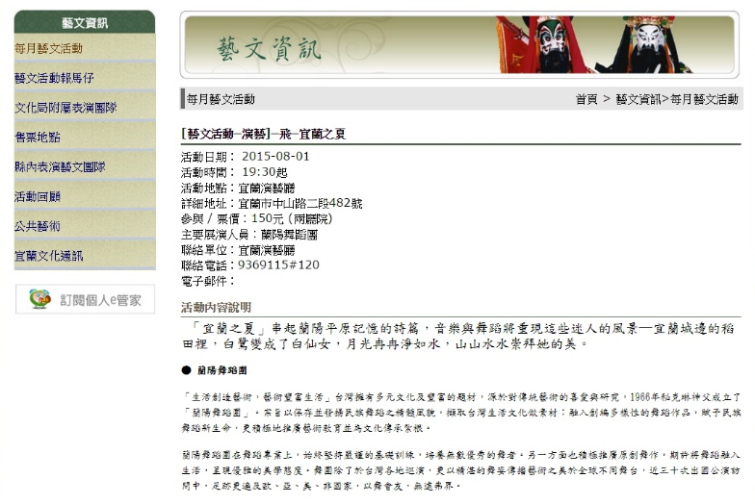
照片解說

Slide 20
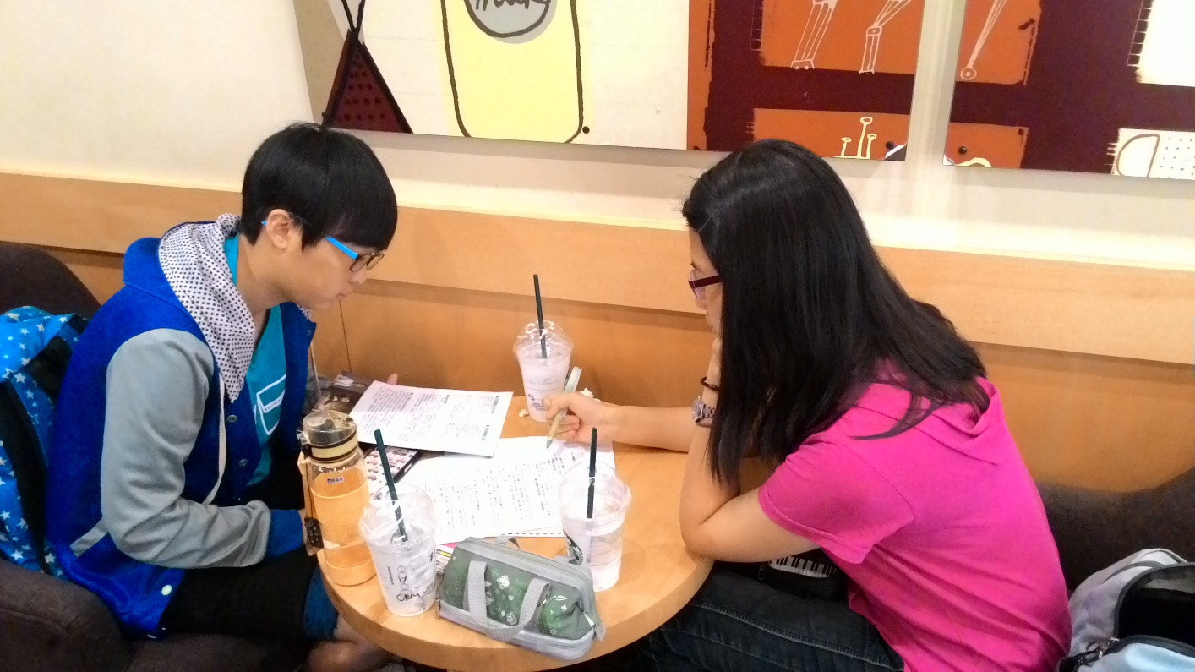
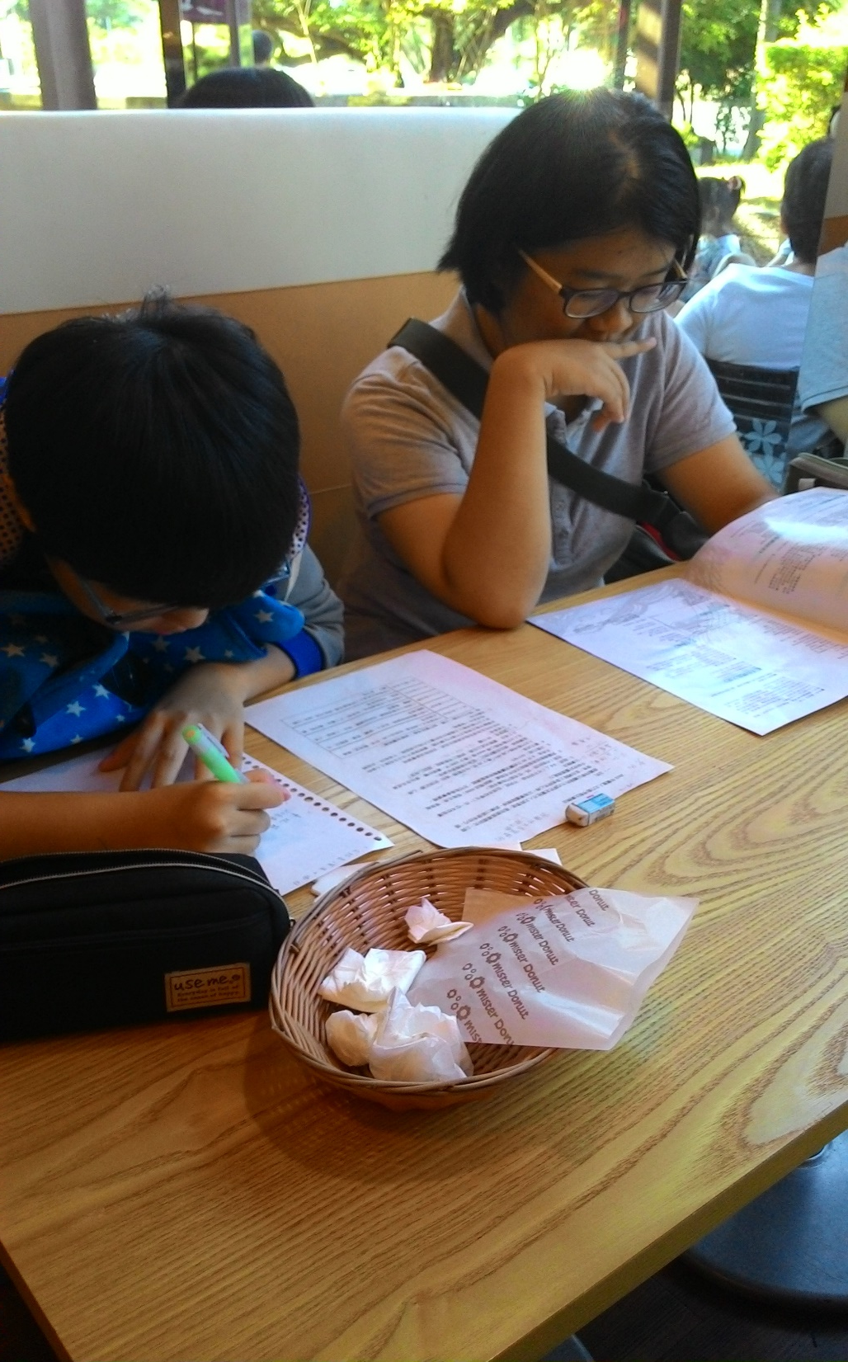
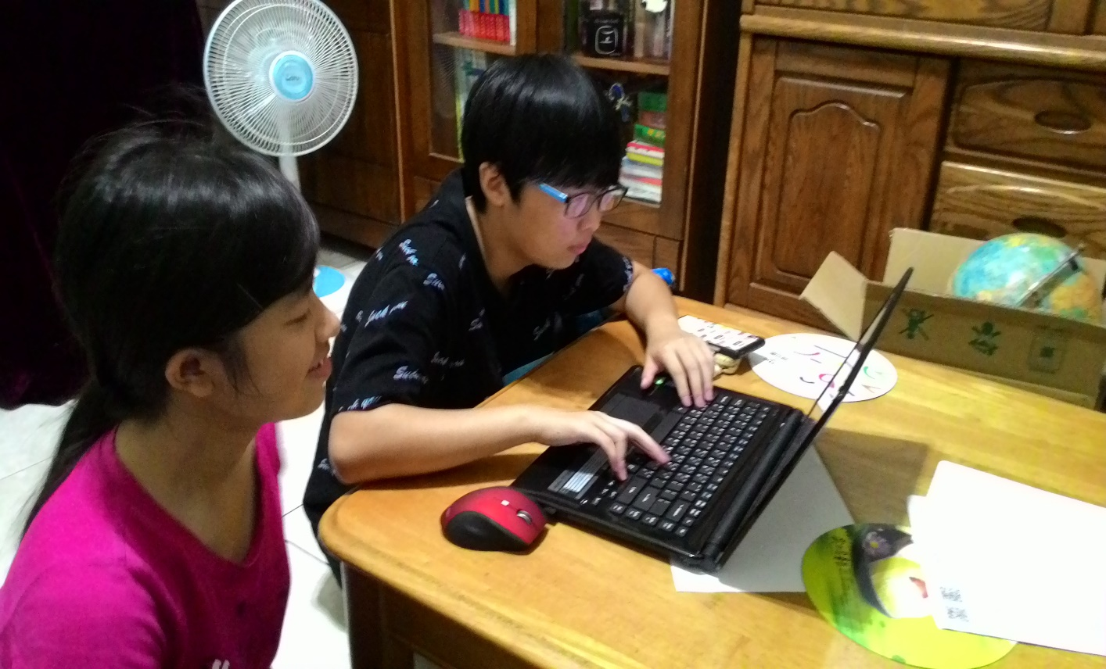

Slide 21
THE END

